Slide 1
Проведение обзорной экскурсии

Slide 2
Содержание
Методика проведения экскурсии
Приемы показа и рассказа
Проведение обзорной экскурсии
Проведение экскурсии по Владивостоку

Slide 3
Методика проведения экскурсии
Методика проведения экскурсий направлена на то, чтобы помочь экскурсантам легче усвоить содержание экскурсий. Делается это с помощью методических приемов, которые делятся на две группы - приемы показа и приемы рассказа, но практика требует применения еще более сложной классификации методических приемов: по их назначению, времени и месту использования и т. д.
Задача методических приемов - обеспечить наилучшую действенность экскурсионного метода сообщения знаний аудитории. Методические приемы могут быть рассмотрены в нескольких аспектах: как оптимальный способ выполнения определенных действий, как средство превращения пассивного осмотра в активное наблюдение объекта экскурсантами; как основа процесса трансформации устной информации в зрительную; как основа анализа и синтеза на экскурсии и т. д.

Slide 4

Приемы показа и рассказа
Приемы показа, куда входят приемы, организующие наблюдение (изучение, исследование) объектов и позволяющие выделить объект из окружающей среды, из целого; приемы, задача которых, опираясь на воображение экскурсантов, сделать зримыми изменения во внешнем облике объекта; приемы, которые дают возможность увидеть объекты в нужном виде, построенные на движении - приближении экскурсионной группы к объекту, удалении от него, движении вдоль него.
Приемы рассказа - это приемы, построенные на пояснении объекта, описании его внутреннего вида и вызывающие у экскурсантов зрительные ассоциации, а также приемы репортажа, которые дают возможность понять изменения, происходящие в наблюдаемом объекте, и т. д.

Slide 5
Проведение обзорной экскурсии
В обзорных экскурсиях события излагаются крупным планом. Это даёт общее представление о городе, крае, области, республике, государстве в целом. Хронологические рамки такой экскурсии — время существования города с первого упоминания о нём до сегодняшнего дня и перспективы развития.
Особенные экскурсии
Сложные экскурсии
Раскрывают особенности места
Многотемье обзорной экскурсии не дает возможности достаточно глубоко раскрыть содержание каждой подтемы, дать более глубокое толкование событий. В такой экскурсии обычно бывает больше фактов без их толкования. Однако обзорная экскурсия имеет большое значение для развития экскурсионной тематики, так как почти каждая ее подтема может в дальнейшем стать темой для разработки самостоятельной экскурсии.

Slide 6
Проведение экскурсии по Владивостоку
Город Владивосток расположен на полуострове Муравьева - Амурского и омывается водами двух заливов – Амурского и Уссурийского и бухты Золотой Рог.
В 2014 году город посетили 600 тыс. туристов. половина из которых иностранцы.
Основу составляет деловой туризм (деловые поездки на выставки, конференции), на который приходится до 70 % въездного потока.
Во Владивостоке также развит дипломатический туризм, так как в городе расположены 18 зарубежных консульств.
В городе работают 46 отелей, с суммарным фондом в 2561 номер.

Slide 7
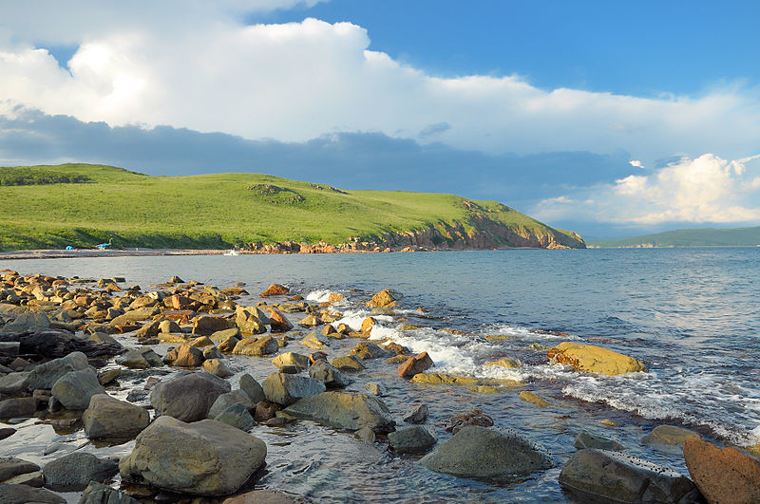
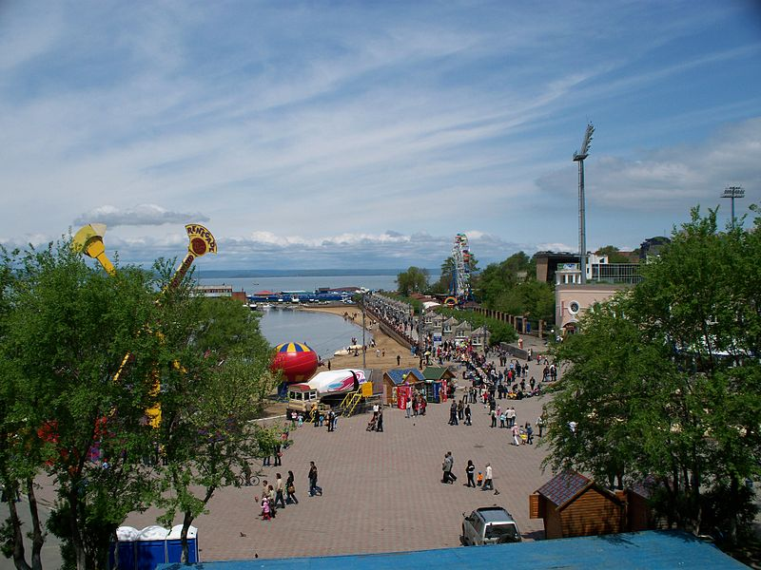
Проведение экскурсии по Владивостоку
Сложность обзорной экскурсии по городу заключается в том, что нужно учитывать:
Географическое положение
Гористую местность
Особенности климата
Трафик дорожного движения
Все эти факторы могут повлиять на длительность экскурсии, настроение и состояние экскурсантов и построение маршрута.

Slide 8
Проведение экскурсии
При проведении экскурсии необходимо соблюдать следующие требования экскурсионной методики:
первичность показа над рассказом;
сочетание рассказа с показом;
выбор наиболее эффективных методических приемов;
обеспечение непрерывности экскурсии как процесса усвоения знаний;
обеспечение непрерывности экскурсии как процесса усвоения знаний;
обеспечение внимания к теме на всем протяжении экскурсии.
Вся многогранная работа по подготовке и проведению экскурсий должна быть построена в соответствии с требованиями экскурсионной методики к отбору экскурсионных объектов.
Необходимо отбирать для наблюдения объекты, которые имеют непосредственное отношение к теме; следует оставлять наиболее типичные и удачные для создания маршрута объекты; нужно отказаться от тех объектов, которые, хотя и раскрывают темы, но расположены неудобно (далеко, плохая видимость и т. п. ).

Slide 9
Проведение экскурсии
Методика требует:
логической последовательности в показе объектов (т. е. в их размещении на маршруте),
выделения и использования пауз между объектами,
нейтрализации отвлекающих раздражителей (уличного шума, посторонних разговоров, объектов, не входящих в тему, и др. ),
обеспечение непрерывности экскурсии как процесса усвоения знаний, т. е. воздействие экскурсионного материала на экскурсантов в течение всех 180 минут, отведенных на ее проведение (четырехчасовая тематическая экскурсия на автобусе).
Все время ведения экскурсии (180 минут) заполнено суммой показа, рассказа и пауз между подтемами и основными вопросами темы

Slide 10
Заключение
Широкий круг объектов показа, многоплановая тематика, разработанность методики ведения экскурсий, профессиональное мастерство экскурсоводов позволяют экскурсии выполнять определенные функции, каждая из которых играет большую роль в воспитании и образовании человека.
Методов проведения экскурсий большое количество, но для проведения хорошей и запоминающейся экскурсии нужно выбрать правильный метод.
Экскурсоводам необходимо постоянно совершенствовать свою технику показа и рассказа

Slide 11
Учебная литература
Емельянов Б. В. Организация экскурсионной работы: Методика, опыт. – М.: Профиздат, 1984.
Емельянов Б. В. Экскурсоведение: Учебник. – М.: Советский спорт, 1988 3. Методика подготовки и проведения экскурсии: Учеб. пособие. – М.: ЦРИБ «Турист», 1980.
Смирнов А.В. Как правильно выбрать экскурсию / А.В. Смирнов // Справочник классного руководителя. – 2008
Долженко Г.П. Экскурсионное дело: учеб. пособие для вузов / Г.П. Долженко. – М.: ИКЦ «МарТ», 2006. – 304 с. 3.
Хуусконен Н.М. Практика экскурсионной деятельности / Н.М. Хуусконен, Т.М. Глушанок. – СПб.: «Издательский дом Герда», 2006. – 208 с.

Slide 12
Спасибо за внимание!

